Slide 1
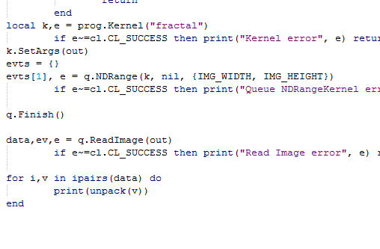
Fakulta informatiky a informačných technológií STU OpenCL modul pre jazyk Lua
Autor: Patrik Polakovič 16.06.2011
Vedúci: Ing. Peter Drahoš

Slide 2
Motivácia
Rýchla tvorba častí programov umožňujúca spracovanie rozsiahlych dát
Tvorba prenositeľných programov

Slide 3
Ciele
Analýza súčasných technológií pre podporu paralelných výpočtov na GPU
Analýza spôsobov tvorby previazania do jazyka Lua
Implementácia modulu pre jazyk Lua sprístupňujúci funkcionalitu knižnice OpenCL

Slide 4

OpenCL
Multiplatformový štandard schválený Khronos Group
Framework pre paralelné programovanie (CPU, GPU, DSP, ...)
Využitie:
osobné počítače
servery
vreckové zariadenia

Slide 5
OpenCL
Implementácie:
OpenCL Marching Cubes (vizualizácie CT a MRI snímkov v medicíne, špeciálne 3D efekty, analýzy v ropnom priemysle)
ODE system solving (výpočet diferenciálnych rovníc)
OpenCL FFT (nástroj pre výpočet diskrétnej Fouriérovej transformácie použitím FFT)
OpenCL Support Vector Machine (štatistický nástroj používaný aj v medicíne)
Notes:
Od vzniku OCL po súčasnosť vznikli stovky free alebo komerčných implementácií využívajúcich OCL. Vo väčšine prípadov sú to matematické knižnice pre prácu nad rozsiahlymi dátami využité v rozličných priemyselných odvetviach. Pre zaujímavosť dodám, že v súčasnosti je vyvíjaný nástroj pre realtime analýzu internetovej komunikácie využívajúci OCL.

Slide 6

Lua
Skriptovací OO jazyk
Prenositeľná
Rozšíriteľná
Rozširujúca
Malá
Účinná

Slide 7
Lua
Rozsiahla oblasť využitia (robotika, spracovanie obrazu, textové editory, ethernetové prepínače, bioinformatické aplikácie, webové aplikácie, ...)

Slide 8
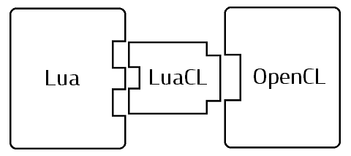
LuaCL

Slide 9
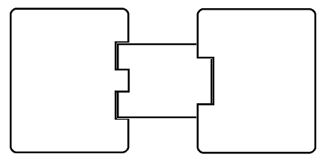
LuaCL
Riešené problémy:
typovosť dát
previazanie konštánt
chybové stavy
viacúrovňové previazanie
väzobný modul pre LuaJIT

Slide 10
Využite LuaCL
Implementácia
Platforma:
osobné počítače
mobilné zariadenia
konzolové zariadenia

Slide 11
Budúcnosť LuaCL
Kompletná podpora OpenCL:
neimplementovaná funkcionalita
OpenCL rozšírenia (cl_khr_gl_sharing, cl_nv_d3d9_sharing, ...)
nové verzie OpenCL
Lua framework pre zložité matematické operácie

Slide 12
Vyhodnotenie a záver
Vytvorené moduly:
LuaCL
lcl nadstavba
modul pre LuaJIT
Vynechaná funkcionalita OpenCL

Slide 13
Otázky ?

